Slide 1
F R E E From REsearch to Enterprise Od výzkumu k podnikání

Slide 2
OP Nadnárodní spolupráce Střední Evropa
Program podporuje projekty zahrnující spolupráci národních, regionálních, veřejných i soukromých subjektů.
Zahrnuje území 8 členských států EU a západní hraniční oblast Ukrajiny.

Slide 3
OP Nadnárodní spolupráce Střední Evropa
Program je financován ERDF
Pro období 2007 – 2013 je alokováno 246 mil. EUR
Hlavní cíle ERDF
snížení ekonomické a sociální rozdílnosti
růst potenciálů měst a regionů

Slide 4
OP Nadnárodní spolupráce Střední Evropa
Programové priority
Priorita 1 Umožňování inovací ve Střední Evropě
Priorita 2 Zlepšování dostupnosti Střední Evropy a v rámci ní
Priorita 3 Odpovědné užívání životního prostředí
Priorita 4 Zvyšování konkurenceschopnosti a atraktivity měst a regionů

Slide 5
OP Nadnárodní spolupráce Střední Evropa
Priorita 1
umožňování inovací ve Střední Evropě
Inovace jsou programovou prioritou
Cíle
zlepšování rámcových podmínek pro inovaci
budování kapacit pro šíření a aplikaci inovace
podpora rozvoje znalostí

Slide 6
Projekt FREE
From REsearch to Enterprise
Od výzkumu k podnikání
Vytváření vazeb mezi jednotlivými aktéry inovačního systému v rámci EU

Slide 7
Projekt FREE
Hlavní cíl
Podpora šíření inovací do podnikatelského sektoru prostřednictvím národní sítě přizpůsobené regionálním rozměrům

Slide 8
Projekt FREE
Specifikace projektu FREE
trvání projektu 32 měsíců (listopad 2008 – červen 2011)
celkový rozpočet projektu 1 832 310,- EUR
rozpočet společnosti Klimentovská a. s. 225 000,- EUR
7 partnerů / 5 evropských zemí

Slide 9
Partneři projektu FREE
Univerzita Debrecen
Vědomostní středisko oblasti Észak – Alföld
šíření výsledků VaV do obchodu a průmyslu
šíření inovativní kultury
inkubace spin-off firem
asistence při hodnocení inovativních projektů a VaV výsledků

Slide 10
Partneři projektu FREE
Město Velenje
Páté největší město ve Slovinsku – ekonomické, kulturní
a komerční centrum oblasti Savinjska – Saleška
podpora vědy, životního prostředí, kulturních a sociálních
aktivit
účast v rozvojových programech podporujících rozvoj
kulturního dědictví a cestovního ruchu
usnadňování podmínek pro ekonomický rozvoj

Slide 11
Partneři projektu FREE
Technocentrum při Univerzitě v Mariboru
V roce 2005 založeno Centrum pro transfer technologií
komercionalizace inovací
organizace vědeckých konferencí
ochrana a management duševního vlastnictví
zakládání spin-off společností
snaha o zvýšení podpory výzkumu na fakultách

Slide 12
Partneři projektu FREE
Centuria RIT
Konsorcium více než 60 asociací – centrum inovací oblasti Emilia – Romagna
podpora partnerů a rozvoj regionu
monitoring patentů
organizace mítinků a seminářů
asistence start-up firmám
vydávání technologických newslettrů

Slide 13
Partneři projektu FREE
Amitié
Výzkumné středisko zaměřené na vzdělávací a školící programy
podpora inovativních řešení v oblasti e-learningu
výzkumy v oblasti nových metod učení a na trhu práce
péče o výzkumníky a podpora při propagaci inovací
podpora sociálního začleňování
podpora celoživotního vzdělávání

Slide 14
Partneři projektu FREE
Klimentovská a.s.
Rozvojová společnost obce Velká Hleďsebe
revitalizace území bývalých vojenských kasáren
v Klimentově
dotační management
účast v národních i nadnárodních programech
podpora regionálního rozvoje a konkurenceschopnosti obce

Slide 15
Partneři projektu FREE
Víceúčelové sdružení Kecskemét
Nezávislý právní subjekt založený v červnu 2004
pomoc při rozvoji institucí a jejich vzájemná koordinace
propagace a rozvoj obcí v regionu
získávání finančních prostředků potřebných k realizaci
rozvojových projektů
zaměření na oblasti průmyslu a technologických inovací

Slide 16
Partneři projektu FREE
Technologická univerzita ve Wroclawi (formální partner)
Centrum pro transfer technologií – výsledek projektu „Most mezi univerzitou a průmyslem“
transfer technologií na národní a nadnárodní úrovni
výzkumné a rozvojové programy EU
inovativní podnikání
pomoc SME´s při získávání finančních prostředků
ze strukturálních fondů

Slide 17
Výstupy projektu FREE
Národní databáze vědy a výzkumu
Elektronická i tištěná verze „Yellow pages“
nadnárodní úroveň
volný přístup
udržitelnost i po ukončení projektu
informace o výzkumných jednotkách, patentech,
technologiích, produktech, službách apod.
www.researchdirectory.eu

Slide 18
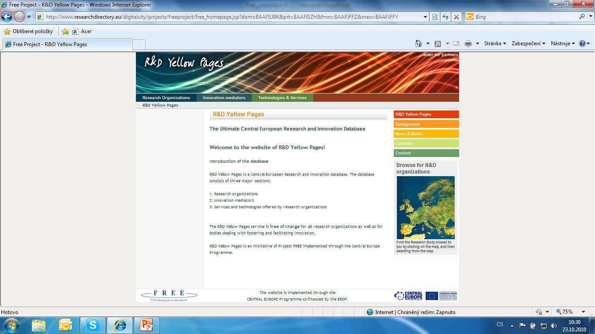

Slide 19
Výstupy projektu FREE
Průvodce inovačními službami
popis 35 inovačních služeb poskytovaných
v partnerských zemích
analýza klíčových faktorů k nimž je třeba
přihlížet při zřizování služby, či zlepšení
služeb stávajících
usnadnění transformace výsledků VaV
adaptace nejlepších služeb z partnerských
zemí do české praxe

Slide 20
Výstupy projektu FREE
Průvodce inovačními systémy
přehled národních, regionálních,
odvětvových a univerzitních
inovačních systémů
systém inovací na úrovni EU
porozumění mechanismům a orientaci
v daném systému
usnadnění transformace výsledků VaV
20

Slide 21
Výstupy projektu FREE
Tréninková příručka
obsahuje i návrh tréninkového kurzu
podklad pro školení mediátorů inovací
pomůcka při rozšiřování sítě mediátorů
21

Slide 22
Výstupy projektu FREE
Školící program a síť zprostředkovatelů inovací
vytvoření školícího modulu
pořádání tréninkových seminářů v jednotlivých regionech
vyškolení skupiny odborníků
podpora oboustranného procesu integrace výsledků VaV
tréninkový kurz 19. a 20. 10. 2010
doc. Ing. Jiří Vacek, Ph.D. ze ZČU, Katedra managementu
inovací a projektů (KIP), 27 uchazečů

Slide 23
Výstupy projektu FREE
Dny pro transfer technologií
regionální i nadnárodní úroveň
seznámení veřejnosti s výsledky projektu
popis situace technologického transferu v partnerských
zemích
přednesení návrhů nových řešení
představení návrhu pro nové pobídky bruselským
investorům
30. 11. - 3. 12. 2010 Praha (PP6)
Brusel (LP)

Slide 24
Projekt FREE
Klimentovská a.s.
odpovědný za WP6 (implementace výsledků projektu)
koordinující vydávání Patent & Technology Newslettrů
zabezpečující tréninky „zprostředkovatelů“ inovací
organizující Dny pro transfer technologií v ČR

Slide 25
Projekt FREE
Přínosy projektu
součást tvorby „softwarového“ vybavení budovaného TP
Klimentov
výměna vzájemných zkušeností partnerů s rozvojem a udržitelností vědeckotechnických parků, business
inkubátorů a center pro transfer technologií
porovnávání fungování VTP v jiných evropských zemí
kontakty s potencionálními partnery VTP

Slide 26
Děkuji za pozornost
Kateřina Mitáčková
Klimentovská a.s.
katerina.mitackova@klimentovska.cz

